Slide 1
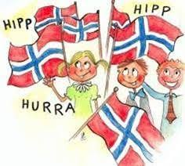
Mai i Bokkaskogen barnehage
Fri dager i mai – barnehagen er stengt
01. mai
09.Mai
17. Mai
20. mai
16.Mai i barnehagen
09:30: Tog rundt ut siden av barnehagen.
10:00: Lekene
Potet løp (Rødkløver/Hvitveis)
Erte pose på boks (Blåklokke)
Kaste våte svamper (Løvetann)
Sykkelløp (Smørblomst)
11:30: Lunsj på avdelingen (Pølser & Smoothie is)
14:30: Fruktfat til fruktmåltid.
Andre dager:
Uke 19: Miljøuke i barnehagen
07. Mai Dugnad i regi av FAU
08. Mai personalet har ryddekveld.
Mandag 03.06 kommer fotografen til Bokkaskogen!

